Slide 1
ORB-SLAM简单重构
2016-07-01
冯兵

Slide 2
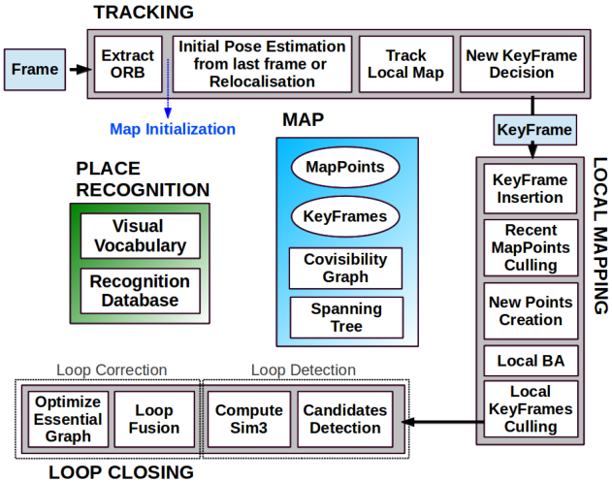
流程

Slide 3
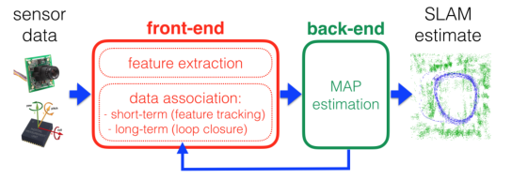
流程
输入：摄像头（图像+时间码）
输出：轨迹（每帧图像对应相机位姿）+地图（关键帧+Map point）
[1].Simultaneous Localization And Mapping: Present, Future, and the Robust-Perception Age

Slide 4
具体输入
图像+时间码（传感器融合）
相机内参（标定好的）
相机zoom不可改变，focus尽量不变
给定标定图像的大小，计算内参跟图像大小有关（如果对采集图像进行缩放处理，则内参相应缩放）
指定特征检测描述子，及给出对应特征描述子的词汇表

Slide 5
基本流程
启动四个线程
Tracking
Local Mapping(等待关键帧出现)
Loop Closing(等待关键帧出现)
Viewer(启动，需要绘制调用)

Slide 6

Tracking
Tracking主要做两件事
确定每帧的位姿
确定关键帧提供给Local Mapping线程
Tracking具体模块
初始化
Initialize
跟踪
Track Reference Key Frame
Track With Motion Model
Track Local Map
重定位
Re localization
确定关键帧
Create New Key Frame

Slide 7
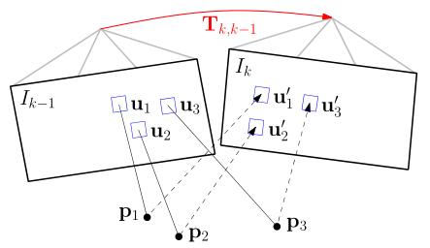
初始化
初始化目的
确定较为准确的3D点
2D-2D计算位姿，尺度不能统一，通过3D-2D的方式统一尺度
具体ORB-SLAM提供了自动初始化的方式
由于特征点共面与非共面约束关系不一样，共面计算单应矩阵，不共面计算基础矩阵
开辟两个线程同时计算这两个约束，计算好约束关系后，根据约束关系计算累积误差，根据比值确定选择哪种约束

Slide 8
Tracking
跟踪要处理每帧图像数据
面向对象思想->封装
将获取的图像数据封装成帧，后续处理都是针对于帧处理
具体Frame的结构
Image->存储图像数据(输入)
Camera->存储相机内参信息（输入）
Feature->存储帧对应的特征数据（计算）（一对多的关系）
Mat->存储帧对应相机姿态（计算）

Slide 9
其他关键类构建
Keyframe
直接继承Frame类
Feature
Feature对特征封装（keypoint+ descriptor）
Feature是帧与Map point的纽带
Feature与Frame是多对一的关系
Feature与Map Point是一对一的关系
MapPoint
MapPoint对特征对应3d点的封装
MapPoint对应的世界坐标
MapPoint对应最好的特征描述子

Slide 10
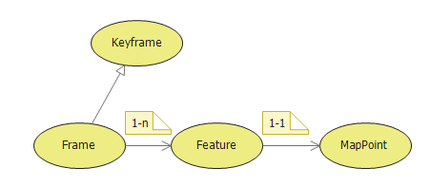
基础数据结构设计

Slide 11
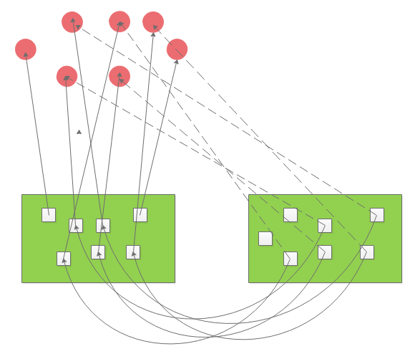
Track Reference Key Frame
参考关键帧
当前帧
根据词袋向量进行匹配

Slide 12
Track With Motion Model
上一帧
当前帧
根据运动模型，估计当前帧位姿，将上一帧的map point投影到当前帧，寻找匹配

Slide 13
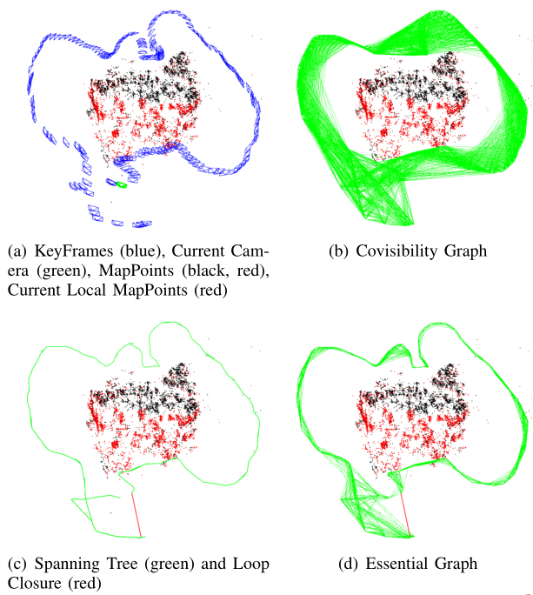
Track Local Map
前面的两种跟踪方式，是帧与帧之间的联系，这里我们进行局部地图的跟踪，也就是通过更多的3D-2D的匹配对来对位姿进行约束
跟踪这个局部地图之前，我们先构建这个局部地图
局部地图也就是局部keyframe和局部mappoint
Covisibility Graph
局部关键帧也就是当前帧拥有共同Map Point的关键帧，及这些关键帧在Covisibility Graph（共同map point数大于10）
局部map point也就是局部关键帧对应的map point

Slide 14
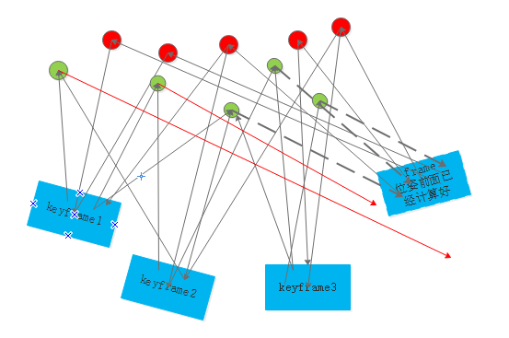
Track Local Map
局部地图中的Map point找到了，跟上面一样，将这些Map Point进行投影到当前帧中，寻找匹配，确定3D-2D的关系
首先确定Map Point能否投影到当前帧上
Map Point的世界坐标转到相机坐标系下，看点的深度是否为正
Map Point投影到图像上，是否超出图像边界
Map Point在深度范围内（每个Map Point产生的时候都会计算最大最小深度）
当前视图方向与MapPoint的平均视图方向的夹角不要大于60度
总的来说，这三种跟踪（包括前面的两种）最终目标就是找到Map Point与当前帧的特征形成对应关系，通过PnP对当前帧的位姿进行求解

Slide 15
重定位问题
我们会遇到跟踪丢失的情况，那接下来我们需要移动镜头进行重定位
具体主要通过关键帧数据库进行查找，找出与当前帧有关系的关键帧，确定候选关键帧
对每一个候选关键帧，通过Bow进行匹配，如果有足够的匹配（匹配特征数超过15个），则构建PnP进行求解，计算出当前帧的相机外参。
EPnP算法
5次RANSAC迭代，计算相机外参
优化帧，如果匹配特征数没有50个，则将候选关键帧对应的map point投影到当前帧继续寻找匹配，匹配完成之后再次优化帧，如果匹配数还是没有大于50，则更改投影匹配阈值，再次匹配，只有匹配的个数大于50，才说明重定位成功，最后对大于50个匹配对的帧再次对帧进行优化。

Slide 16
跟踪确定关键帧
跟踪除了计算每帧的位姿，还有一个很重要的目的是确定关键帧
何时添加关键帧，或者说什么是关键帧
关键帧不要太稠密（相邻两个关键帧之间有一定的间隔）
当前的帧至少匹配到了 50 个 Map Point
当前帧匹配到的Map Point的个数不能超过参考关键帧（与当前帧拥有最多map point的关键帧）对应Map Point的90%，说明这个时候参考关键帧可以替代当前帧，还没有必要创建关键帧
局部地图优化空闲的时候

Slide 17
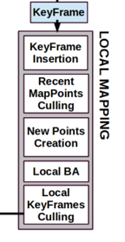
Local Mapping
在tracking线程中，确定好了keyframe之后，则在Local Mapping中进行添加，local mapping的线程主要确定更多的约束对关键帧的位姿和map point点的位置进行修正
具体主要分为
添加关键帧
Map Point的剔除
新的Map Point的创建
局部优化
局部关键帧的剔除

Slide 18
Local Mapping
添加关键帧
每添加一个keyframe，维护Covisibility Graph，Spanning Tree，Map以及计算该帧的词袋表示确定匹配，为三角化做准备
新的Map Point创建
得到当前关键帧(cur_keyframe)在Covisibility Graph中邻接的一些关键帧（共同的map point数单目设置20）
对邻接的关键帧进行遍历（每一个设为ref_keyframe），在极线上进行搜索并三角化
基线（ cur_keyframe与ref_keyframe ）与ref_keyframe对应的map point的深度均值比值不能太小，这样形成的3d点不够精确
对未匹配的特征点，首先通过orb的词汇树进行加速匹配
根据匹配点对，通过三角化计算3d点
检测三角化之后的点在相机前
在参考帧的重投影误差进行检测
对尺度进行检查
确定Map Point的相关属性（平均观察方向，观测距离，最佳描述子等）

Slide 19
Local Mapping
产生了新的Map Point之后，该Map Point可能会被其他关键帧找到，为之前帧添加对应关系，或者该map point与其它关键帧之间创建的map point有交集
具体做法：
根据covisibility graph找到邻接关键帧（共同map point数20）
遍历邻接关键帧，对每一个邻接关键帧再次计算有关系的关键帧（共同map point数5）得到二级邻接关键帧
遍历当前帧的一级邻接和二级邻接的关键帧（each_keyframe），将当前帧对应的map point投影到each_keyframe上，确定对应的特征是否已经有对应的map point，如果有，我们选择map point对应观测量多的那个，没有则添加到each_keyframe对应的特征上

Slide 20
Local Mapping
同样，遍历当前关键帧对应的一级邻接和二级邻接的关键帧（each_keyframe），将所有的（each_keyframe）对应的map point与当前帧进行融合
最后对当前关键帧对应的map point的属性进行修改（平均观察方向，观测距离，最佳描述子等）
一样，产生了新的map point对Covisibility Graph，Spanning Tree重新更新

Slide 21
Local Mapping
添加完了关键帧及对应map point，有了这些新的约束，进行一次局部bundle adjustment
具体做法：
根据Covisibility Graph确定局部关键帧，设为图节点
根据局部关键帧，确定局部的map point，设为图节点
再找到那些可以看到局部map point的关键帧，但是不是局部关键帧的，到时在优化的时候，设置为fixed，不进行优化
把局部map point中每一个map point与观察到该map point的所有关键帧构建边，边的观测值为map point对应的特征坐标，边的信息矩阵，考虑误差是一个像素*尺度
去除一些不好的边，再次进行优化，即对keyframe对应的相机外参和mappoint的世界坐标系中的位置进行了修正

Slide 22
Map point的剔除
对每次新加入的map point要进行检查，不好的map point进行剔除，具体如下：
首先该map point是否为坏点，坏点直接剔除
坏点定义：观察到它的关键帧的个数小于3
能找到该点的帧不应该少于理论上观测到该点的帧的1/4
理论观察该点表示，该点能投影到局部关键帧的个数
实际观测该点表示，优化后（该点可能成为外点），能投影的关键帧的个数
从创建该map point开始到现在已经过了至少2个关键帧，但是观察到该点的关键帧不超过2个

Slide 23
Keyframe的剔除
主要剔除冗余的关键帧，这样不至于增加bundle adjustment的压力，而且可以保证在相同的环境下，关键帧的数目不会无限制的增长，这样也减小了存储的压力
具体删除策略
根据Covisibility Graph确定局部关键帧，对所有的局部关键帧进行遍历（each_keyframe）
对each_keyframe所对应的每一个map point（each_map_point）进行分析，与该each_map_point对应的特征的个数大于3（要求each_map_point 对应each_keyframe 上特征的尺度要大于其它的特征对应的尺度）
总的来说也就是each_keyframe上对应的map point能被其它至少3个关键帧观测到90%以上

Slide 24
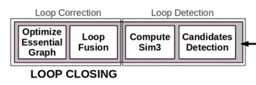
Loop Closing
通过Local Mapping我们对Keyframe的位姿态和Map point的位置进行了优化，但是实际上计算出的位姿还是有误差，误差积累之后，则尺度不再统一，这样就会产生新的问题，尺度漂移问题，这样轨迹的误差也会越来越大，Loop closing就是解决这个问题
具体过程
检测回环
计算相似变换
闭环融合
优化Essential Graph

Slide 25
Loop Candidates Detection
Local Mapping线程处理之后，在Loop closing插入关键帧cur_keyframe，则Loop Closing线程处理，首先闭环检测
具体处理：
根据Covisibility Graph确定局部关键帧（each_keyframe）
计算cur_keyframe的词袋向量与所有each_keyframe的词袋向量的相似度，得到最小相似度
在关键帧数据库中找到相似度不小于最小相似度的关键帧作为闭环的候选关键帧
对每一个候选关键帧检测其与之前回环的一致性
主要也就是通过连续三次的关键帧对应相同的候选闭环帧，则认为该帧为闭环帧

Slide 26
Compute the Similarity Transformation
找到了当前关键帧可能的候选闭环帧，计算当前关键帧与可能的候选闭环帧的匹配，根据特征的匹配，确定两帧之间map point的匹配（匹配数大于20）
通过RANSAC计算Sim3，然后根据这个Sim3进行处理，优化所有的对应。
两帧进行相互投影各自根据自己对应的map point寻找对应帧的匹配，最后看两个匹配一致的数目
优化重投影误差optimizeSim3
将闭环帧及其相邻帧对应的mappoint投影到当前帧上，这边用sim3，寻找更多的匹配
如果匹配数大于40，则认为计算成功

Slide 27
Loop Fusion
通过上一步计算，我们确定了闭环帧以及对应的Sim3
首先要做的是将当前关键帧对应的map point换成闭环帧对应的map point（这边都包括相邻的帧对应）
重新构建covisibility graph
在 Essential graph上进行姿态图优化
将地图中的所有关键帧设为顶点，估计量为每个关键帧对应的Sim3，闭环帧不做优化
添加闭环边，当前帧的集合与闭环帧的集合构成图中的边，权重小于100的不考虑，边的观测值是两帧之间的相对变化量，信息矩阵是单位阵
添加正常边，遍历所有的关键帧，找到关键帧对应的父节点也就是Spanning tree的边，边的观测值是两帧之间的相对变化量，信息矩阵是单位阵，继续遍历当前帧所对应的闭环帧，如果闭环帧在当前帧之间，则添加边，继续对covisibility graph权重大于100构成边，最后优化

Slide 28
Essential Graph
总的来说，对Essential Graph做一次全局优化，把这个Sim3带有的误差平均分到环路的各个关键帧。
最后跑一个全局的Bundle Adjustment
将地图中的所有keyframe设置为图顶点
地图中的所有map point作为顶点
将map point与观察到该map point的keyframe构成边，边的观测值是map point在keyframe中对应特征的位置，边的信息矩阵，考虑误差是一个像素*尺度
进行优化

Slide 29
目前主要工作
看代码，遵循ROS代码规范(与Google风格类似)修改代码
添加camera类，Feature类，对代码进行简单重构
对keyframe类进行修改，继承Frame类，删除过多冗余
将显示与程序运行主体分类
考虑程序扩展，构建相关基类
添加相关测试用例
添加单元测试
工程方面就不细讲了

Slide 30
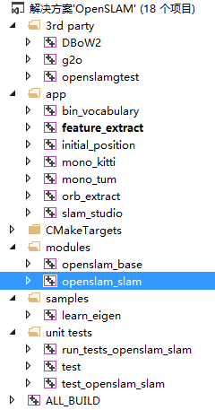
目前程序体系
目前工作重点：
1、添加单元测试
2、可视化
3、做好日志

Slide 31
最后感谢大家，
让我学到了很多！

